Slide 1
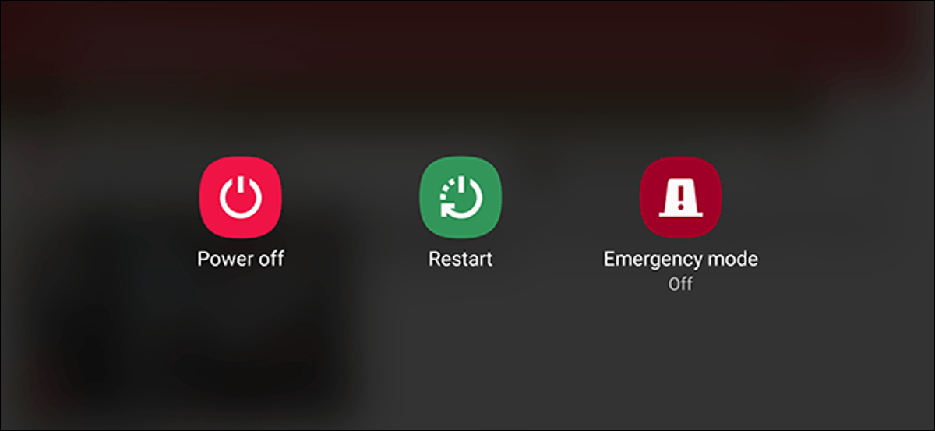
Kompetencje nauczyciela z zakresu ICT, a zdalna edukacja przedmiotowa z perspektywy szkoły Alicja Ingram

Slide 2
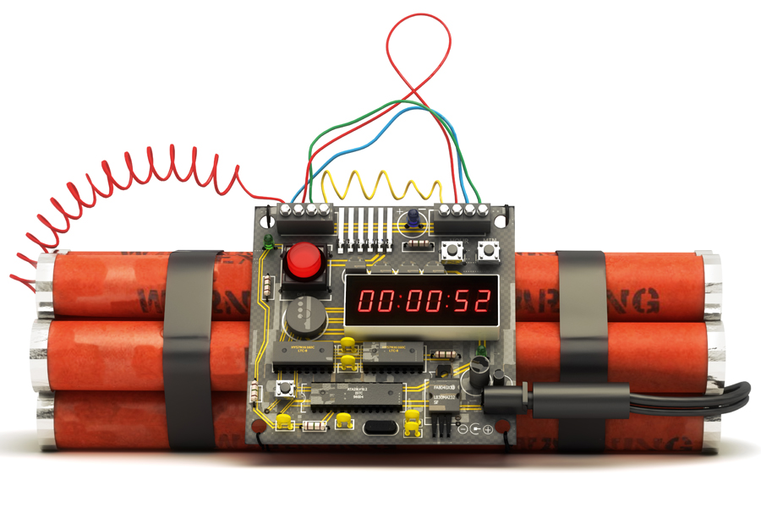
ZDALNA EDUKACJA
iskra zapalna to czegoś, co tliło się w edukacji
weryfikacja kompetencji nauczycieli na żywym organizmie
znaczące przyśpieszenie, wzmocnienie pewnych procesów
zachwianie ról uczeń-nauczyciel
Kompetencje nauczyciela z zakresu ICT, a zdalna edukacja przedmiotowa z perspektywy szkoły Alicja Ingram

Slide 3
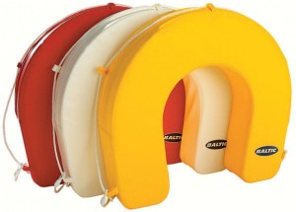
ZDALNA EDUKACJA
najważniejsze nawiązać kontakt
wprowadzić spójny, adekwatny system funkcjonowania
obecne problemy techniczne, zawodna technologia
walka z wykluczeniem cyfrowym
problemy edukacji wczesnoszkolnej, kształcenia zawodowego
koncentracja, motywacja, samodzielność uczniów
Kompetencje nauczyciela z zakresu ICT, a zdalna edukacja przedmiotowa z perspektywy szkoły Alicja Ingram

Slide 4
ZDALNA EDUKACJA
eksplozja narzędzi, różnorodnych programów, umiejętności oraz kompetencji pomocnych w przełożeniu realnego na wirtualne
zobaczyć salę szkolną przepełnioną aktywnością uczniów
usłyszeć gwar pokoju nauczycielskiego
poczuć wytyczany przez dyrektora kierunek
znaleźć miejsce do spotkań z ludźmi
dotknąć zdalnej edukacji
Kompetencje nauczyciela z zakresu ICT, a zdalna edukacja przedmiotowa z perspektywy szkoły Alicja Ingram

Slide 5
DZISIEJSZA SZKOŁA
opiera się na indywidualnych kompetencjach, chęciach oraz poszukiwaniach nauczycieli, którzy przy wsparciu różnorodnych grup, w sposób samodzielny, tworzą zdalną edukację
odczuwa wyraźny brak systemowego wsparcia
Kompetencje nauczyciela z zakresu ICT, a zdalna edukacja przedmiotowa z perspektywy szkoły Alicja Ingram

Slide 6
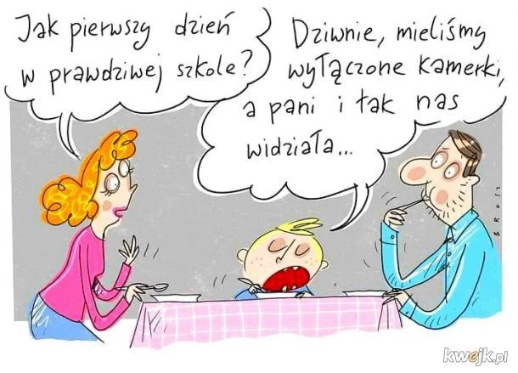
Kompetencje nauczyciela z zakresu ICT, a zdalna edukacja przedmiotowa z perspektywy szkoły Alicja Ingram

